Slide 1
Математические основы
сетевого планирования
Цель: освоение навыков решения задач с использованием сетевого планирования.
Задачи:
изучение теоретических основ сетевого планирования;
освоить практическое применение сетевого планирования для решения известных задач.

Slide 2
План лекции
Основные понятия теории графов;
Способы представления графов;
Решение задачи нахождения кратчайшего пути между вершинами графа;
Решение задачи нахождения максимального пути между вершинами графа.

Slide 3
Основные понятия теории графов

Slide 4
v2
v1

Slide 6
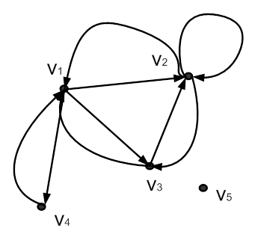
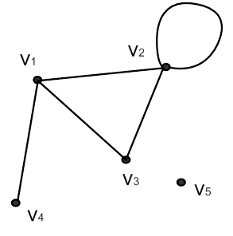

Slide 9
Кратчайшие и максимальные пути между вершинами графа
ым

Slide 10
Алгоритм Дейкстры

Slide 15
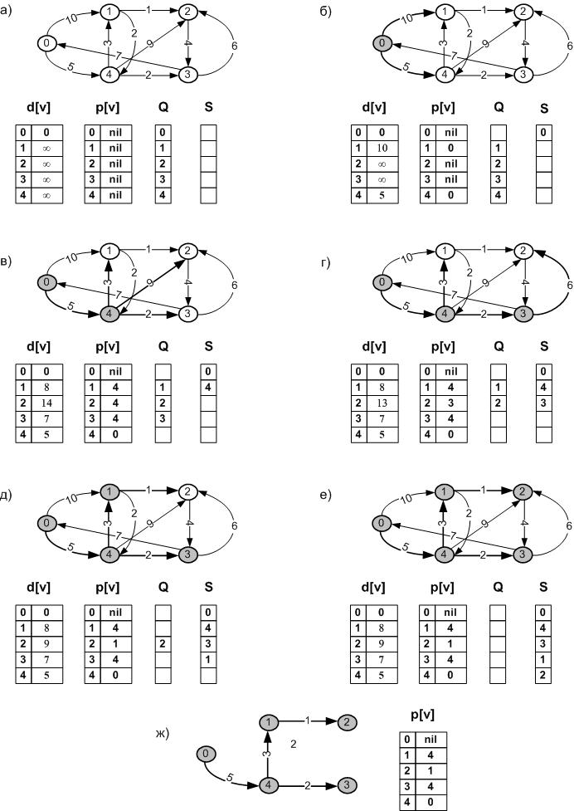

Slide 18
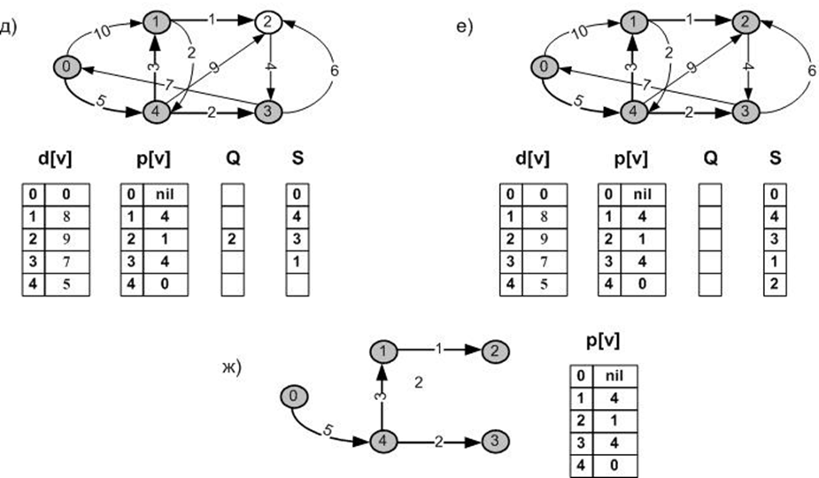

Slide 20
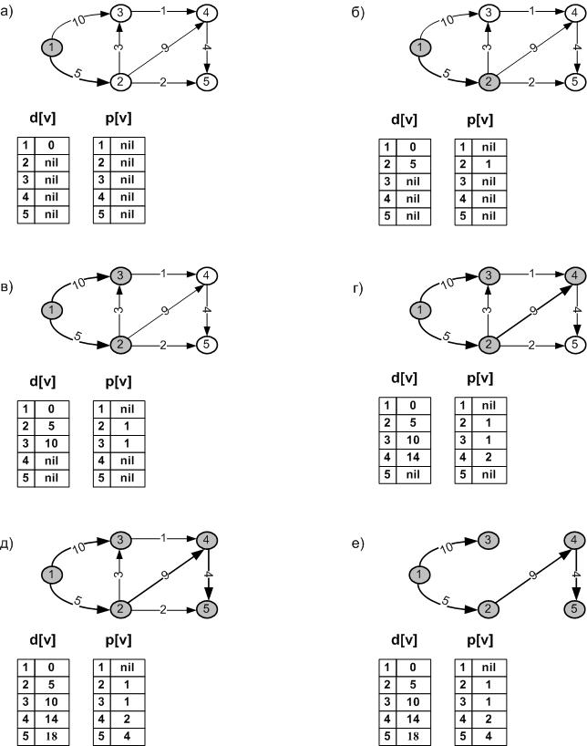

Slide 24
